Slide 1
Travaux pilotes sur les données structurées à ce jour
Le 24 juin 2020

Slide 2
Introduction
Les données structurées aident les machines à mieux comprendre le contenu Web, fournissent des résultats de recherche plus riches et aident à effectuer des recherches vocales.
Le Bureau de la transformation numérique/Bureau du Conseil privé/éditeur principal et le ministère participant au projet pilote sur les données structurées ont exploré les risques et les avantages de l’intégration de schémas de données structurées dans certaines pages du GC à grande visibilité, y compris :
Prestation canadienne d’urgence (PCU), Allocation canadienne pour enfants (ACE) (schéma de foire aux questions [FAQ])
Symptômes de la COVID-19 (schéma de FAQ)
Canada.ca/COVID-19 (Schéma des annonces spéciales)
Plan d’intervention économique (schéma de FAQ)
Page de coordonnées (ISDE)

Slide 3
Hypothèses
Hypothèses
Les parcours de tâches de nombreux utilisateurs commencent par une recherche.
Les résultats de recherche riches et interactifs des données structurées permettent aux utilisateurs d’avancer dans l’accomplissement d’une tâche au moment où leur recherche a été lancée.
Avec ce projet pilote, nous avons tenté de répondre à ce qui suit :
Les données structurées améliorent-elles l’accomplissement de tâches?
L’ajout de données structurées est-il gérable et faisable pour les ministères?
Nous visions à :
Traiter et mieux comprendre les risques et les défis
Apprendre les approches de mesure
Commencer à élaborer des instructions et des directives officielles

Slide 4
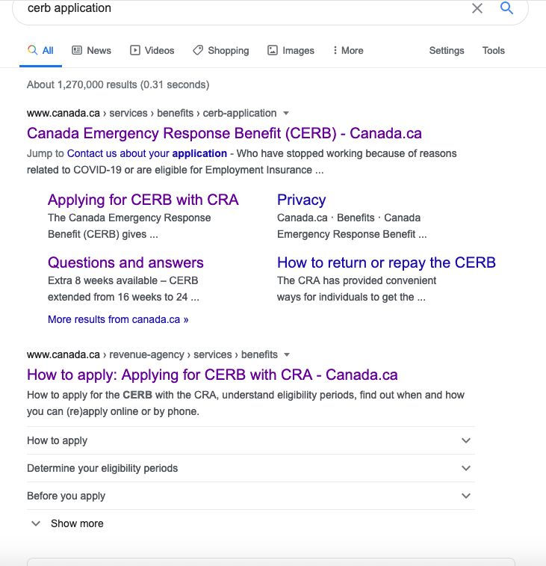
Conclusions
Les statistiques et les répondants aux tests suggèrent que certains utilisateurs profitent de résultats riches, mais nous ne pouvons pas conclure que les données structurées améliorent la réussite des tâches.
D’autres exemples, analyses et tests sont nécessaires
Les ministères qui fournissent des renseignements faisant autorité doivent tenir compte des données structurées dans le cadre de la stratégie d’optimisation et de contenu
D’autres sources combleront le vide si le GC ne le fait pas
Les modifications de flux de travail sont relativement simples
Notes:
Context:
Structured data needs to accurately reflect what is on the page to appear effectively
Structured data is simple enough to add to pages, however requires care to avoid duplications and overlaps
User tests and analytics remain inconclusive; most users continue to click on the main search result link, while some users appreciate the detailed results and enhanced visibility of these results

Slide 5
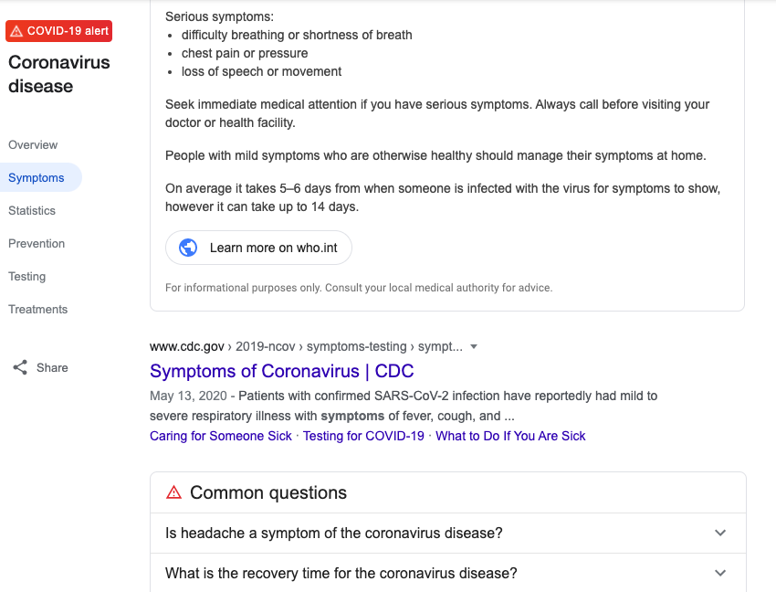
Interventions structurées influencées par le GC (PCU) et d’autres (Organisation mondiale de la Santé, Centers for Disease Control and Prevention)

Slide 6
Projet pilote de données structurées
En direct – Prêt pour la pratique générale
Découvrir
alpha
bêta
1. Formuler une hypothèse
2. Tester les
hypothèses
2. Valider et mettre à l’échelle
3. Encourager l’adoption
Hypothèses
✔
Expérimenter
✔
Pages
Technologie/outils
✔
✔
Ministères participants
Méthodes de travail
Formation
✔
✔
Approches de recherche
Principes
Normes
✔
✔
✔
✔
Détermination des risques
Atténuation des risques
Normes de durabilité et de gestion de l’information (GI)
✔
Formation
Gouvernance
Communiquer les normes/attentes
Test d’utilisabilité
Évaluer
✔

Slide 7
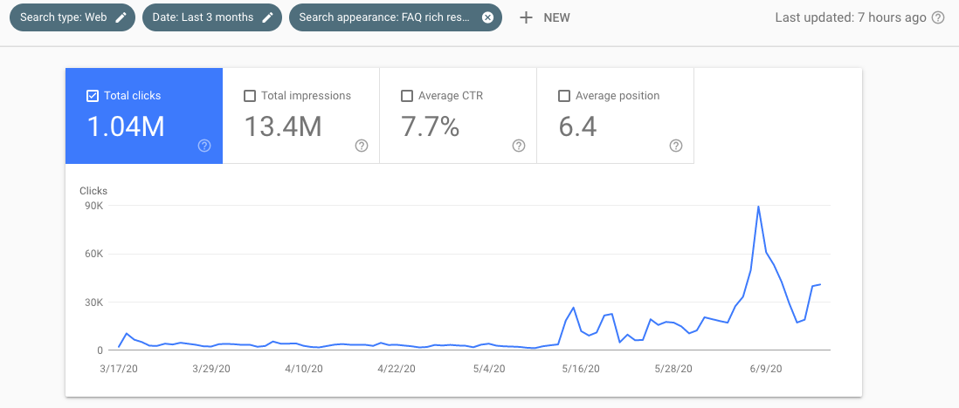
Analytique – FAQ Clics et impressions
Plus de 1millions de clics et 13 millions d’impressions pour tous les résultats riches des schémas de FAQ dans les 3 derniers mois, la plupart depuis que nous avons lancé le projet pilote :
5 juin
ARC : PCU
20 mai
Agence du revenu du Canada (ARC) : FAQ – Report de la TPS/TVH
Du 12 au 16 mai
Ministère des Finances du Canada : ajout de connaissance de la situation et de FAQ au Plan d’intervention économique

Slide 8
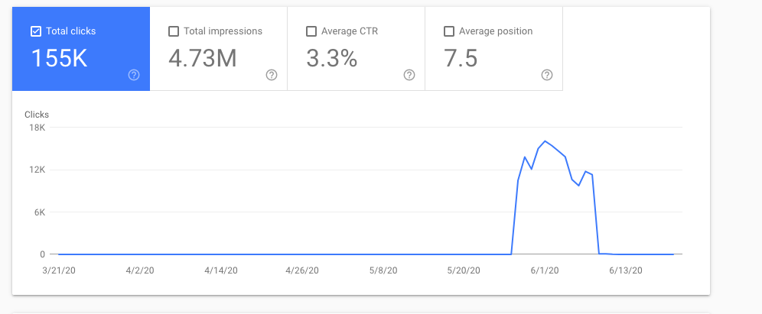
Analytique – Clics et impressions
Plus de 150 000 clics et 473 millions d’impressions pour tous les résultats riches d’annonces spéciales au cours des trois derniers mois, la plupart depuis le début du projet pilote :
7 juin
Annonces spéciales « désactivées » après 2 semaines
21 mai
Annonces spéciales « remarquées » par Google le 21 mai

Slide 9
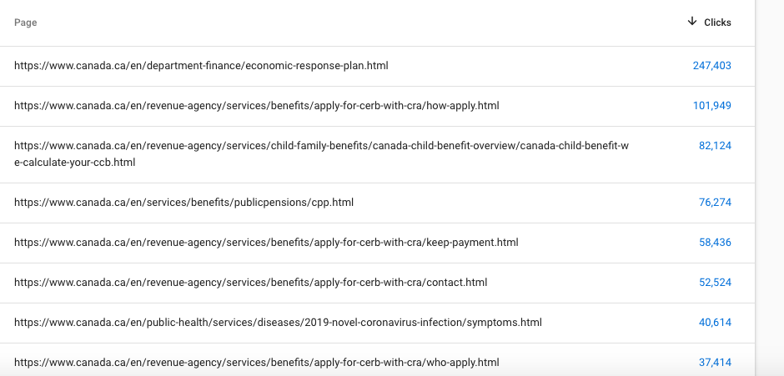
Analytique – Utilisation des pages
Parmi les pages avec le schéma de FAQ ajouté, le Plan économique, le PCU et d’autres avantages sont en tête.

Slide 10
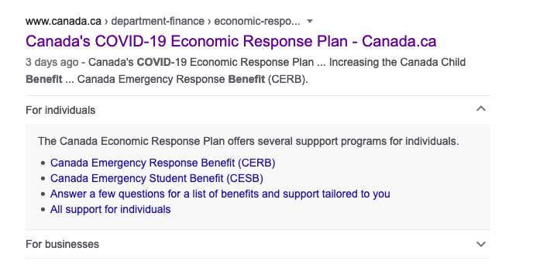
Étude de cas : Schéma de FAQ de la page du plan d’intervention économique – modèle d’utilisation typique

Slide 11
Étude de cas : Schéma de FAQ de la page du plan d’intervention économique : Impressions totales
Le schéma FAQ Page a été ajouté le jeudi 14 mai. Les données reflètent la période du 14 au 18 mai, et combinent anglais et français
Les résultats riches en schéma de FAQ avaient
561 670 impressions
62 944 clics (11,2 %)
Pendant la même période, la page du Plan d’intervention économique a enregistré un total de 826 441 impressions (c’est-à-dire, qu’un schéma riche de FAQ a été montré 68 % des fois où la page du Plan d’intervention économique a été affichée)
Le taux de clics est différent lorsque l’extrait a été affiché ou non :
Avec l’extrait : 11,2 %
Sans l’extrait : 6,8 %
Analytique : le meilleur taux de clics pourrait être dû au fait que l’extrait a été montré lorsque le résultat était le plus pertinent

Slide 12
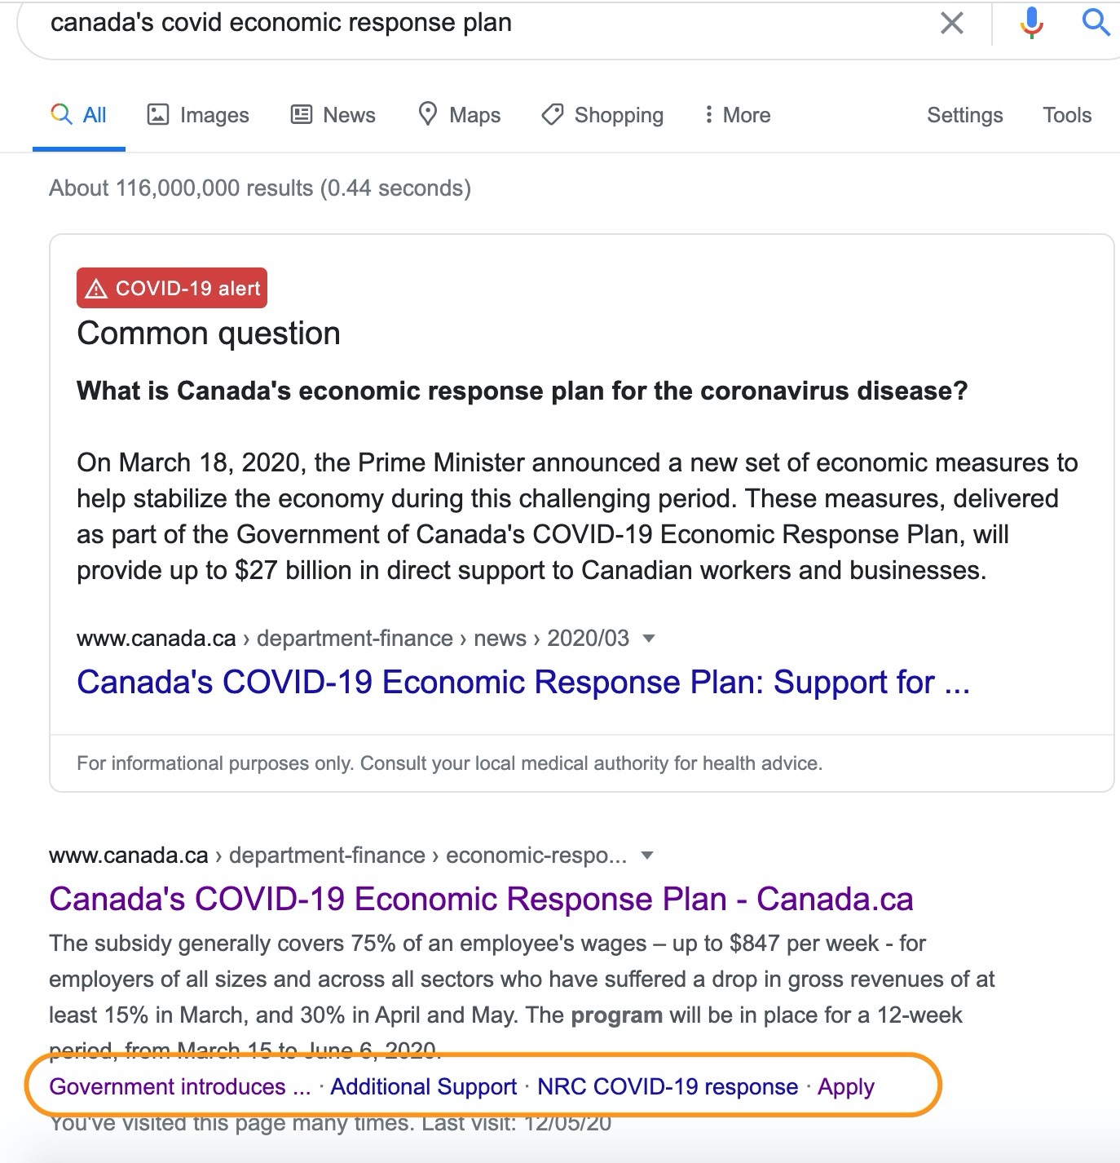
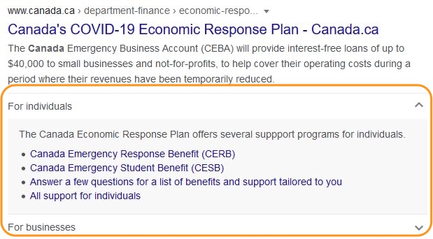
La courbe d’apprentissage du ministère des Finances du Canada – de petits ajustements apportent une plus grande utilité aux résultats
2
1
3
Notes:
Logs :
Screenshot 1
initial attempt at Structured Data. Implemented SpecialAnnouncement
inquired if we could use Structured Data to control the area circled
Screenshot not provided
one way to control that area, we found was through the FAQPage type
We listed out top programs
Screenshot 2
improved version of FAQPage
provides a bit more structure by copying the headers
missing a 3rd FAQ - section for industries
could it be because it has low traffic?
No screenshot available
We modified the question to a custom phrase that does not exactly match anywhere on the page
RESULT: everything disappeared
Screenshot : Final_change_of_FAQ.png
re-structured the entire ERP page
matched all headers exactly
RESULT: we were able to have all sections present

Slide 13
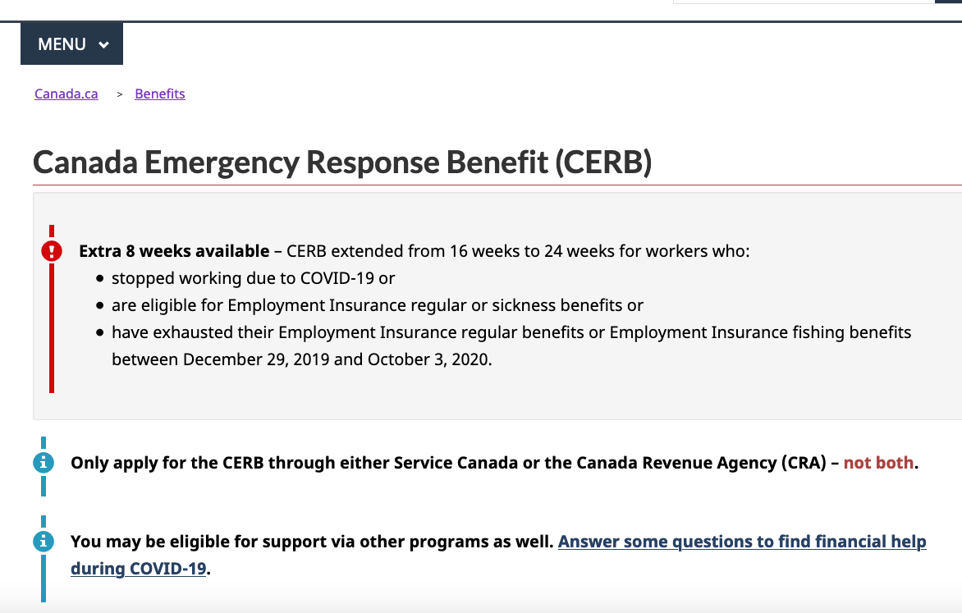
Leçons apprises
Le schéma de FAQ fonctionne bien lorsque le contenu est optimisé pour anticiper les questions courantes et fournir des réponses.
La co-création de contenu (Web + programme) tout en gardant à l’esprit les données structurées est une recette pour la réussite
Notes:
Co-creating content (publishing plus program) delivers better content and better SD results

Slide 14
Leçons apprises
 | Ce que nous avons appris | Ce qui nécessite une étude plus approfondie :
Codage et technologie | JSON-ld est une approche efficace avec un travail astucieux | Formation Trouver une approche durable pour incorporer le code Comprendre les forces et les faiblesses des différents systèmes de gestion du contenu (SGC) RDFa
Gouvernance et GI | Facilité d’utilisation de JSON avec les solutions de rechange | Gouvernance Entretien Normes de GI

Slide 15
Test des résultats de données structurées
Hypothèse des résultats des tests :
Pour certains, voir ce que la page va couvrir (à travers les questions et réponses) peut aider à construire la confiance que c’est le bon résultat sur lequel cliquer, même s’ils ne développent pas vraiment la question.
Si le GC ne fournit pas de données structurées, nous « passons à côté » étant donné que le résultat de recherche le plus visible dans les secteurs où le GC est la source de confiance.

Slide 16
Test des résultats de données structurées
Nous avons demandé à 6 participants (3 ordinateurs de bureau, 3 mobiles) de tenter de trouver les réponses à 5 tâches différentes, à partir d’une page de résultats de recherche Google qui montrerait probablement les résultats riches en schémas de FAQ.
1/6 n’a pas vu les résultats de schéma de FAQ
3/6 ont vu le riche résultat du schéma de FAQ, mais ne l’ont pas utilisé
2/6 ont utilisé le riche résultat de schéma de FAQ (1 mobile, 1 ordinateur de bureau)
Sur les 3 qui ne les ont jamais utilisés, 1 a dit qu’ils ne les avaient pas remarqués, mais 2/3 ont dit qu’ils les voyaient, qu’ils étaient utiles, et cela les a aidés – l’un a dit que cela « raccourcit le temps sur la page ».
Points saillants : https://youtu.be/YhRJlz9zi4o

Slide 17
La mesure du succès
Paramètre | Soutien des données structurées
Se cantonner à notre feuille de route et socialiser nos plans | Réunions hebdomadaires/prototypage rapide/mise à jour du Comité de gestion de la transformation
Surmonter les obstacles techniques ou de flux de travail | En utilisant des fonctionnalités intégrées dans AEM, nous avons pu incorporer du code JSON plutôt simplement
Élaboration de directives et d’instructions à l’intention de la collectivité du GC | Des instructions provisoires ont été élaborées
Élaborer et suivre les pratiques exemplaires en matière de GI (par exemple, archivage, tenue de dossiers) | Plus de travail à faire

Slide 18
La mesure du succès
Paramètre | Soutien des données structurées
Influencer les résultats/l’exactitude des résultats | Les résultats des schémas de FAQ apparaissent très rapidement; parfois pas correctement Les annonces spéciales apparaissent plus lentement, mais cela semble s’améliorer à mesure que le schéma devient plus stable
Les Canadiens sont-ils en mesure de trouver ce dont ils ont besoin? | Les résultats structurés sont plus visibles sur les pages de résultats du moteur de recherche (PRMR) Les tests et analyses effectués par les utilisateurs demeurent peu concluants
Les Canadiens sont-ils en mesure d’utiliser l’information facilement? | Certains utilisateurs interagissent facilement avec les résultats des schémas de FAQ; bien que la majorité n’interagisse pas avec ceux-ci Les tests et analyses effectués par les utilisateurs demeurent peu concluants

Slide 19
Ce que nous pouvons faire par la suite
Encourager les ministères à utiliser des données structurées lorsqu’elles correspondent à un projet ou à des cartes en fonction des tâches de l’utilisateur.
Une approche biologique : Travail que les ministères peuvent accomplir :
Intégrer cette fonction dans les efforts d’optimisation ministériels
Créer un espace sur GCWiki pour les études de cas
Encourager les ministères à partager des exemples au sein de la collectivité
Avec des ressources supplémentaires et un contexte plus normal : formaliser nos approches
déterminer la formation
élaboration de directives sur les normes, la GI, l’UTM, le SGC, etc.

Slide 20
Questions et discussion

